Slide 1
Методология математического моделирования
Этапы математического моделирования
построение математической модели (формализация);
исследование математической модели (анализ модели);
использование ММ (синтез решения).
математическая модель - совокупность математических объектов и отношений, которые отображают объекты и отношения некоторой области реального мира (предметной области).
Любая ММ характеризуется множеством входных переменных, множеством выходных переменных и параметрами
Математические модели = Законы + Уравнения связей
(Структурно-топологические уравнения)
Теория матриц
Теория графов
В реальных системах присутствуют непреодолимые погрешности, которые приводят к неопределенностям математических моделей

Slide 2
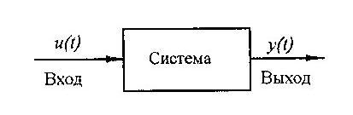
Теория систем
Система: пара множеств U, Y + отношение на множестве U×Y
Свойства систем:
Целостность;
Структурированность;
Целенаправленность
дифференциальные и разностные уравнения, регрессионные модели, системы массового обслуживания, конечные и стохастические автоматы, дедуктивные системы (исчисления)
Временные системы:
Свойства временных систем:
Причинность (настоящее не зависит от будущего при заданном прошлом)
Функциональность(определенность) или неопределенность
Числовые характеристики систем: переменные и параметры параметризация
Подход «черного ящика»
Подход «серого ящика»
- глобальная реакция системы

Slide 3
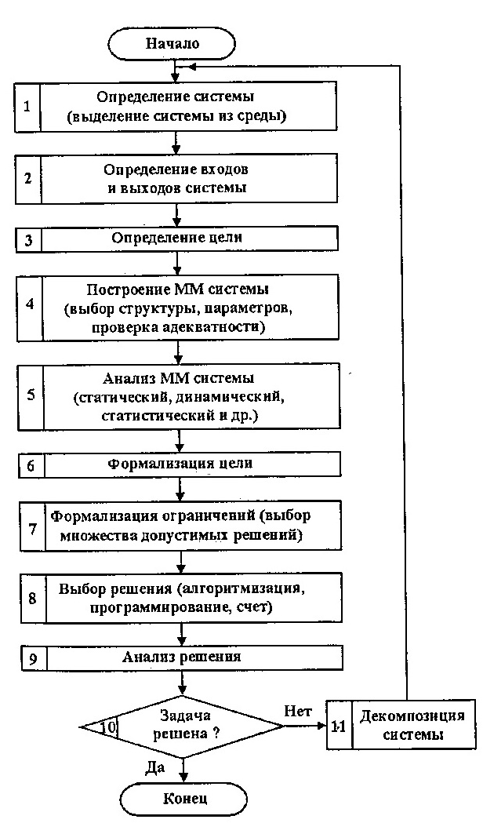
Методика мат. моделирования

Slide 4
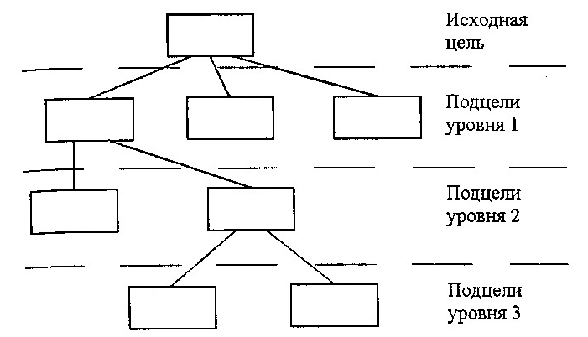
Сложные системы
наличие большого числа разнородных элементов (подсистем);
сложный характер, неоднородность связей между подсистемами;
сложность функций, выполняемых системой;
наличие неопределенности в описании системы;
Декомпозиция
Результат декомпозиции – «дерево» подцелей
Реализация – методами структурного программирования
Оценка сложности структуры: подзадачи

